Slide 1
Современные тренды в образовании
Директор МАОУ Лицея № 9 «Лидер» Осетрова Ирина Геннадьевна
12 Мая 2018

Slide 2
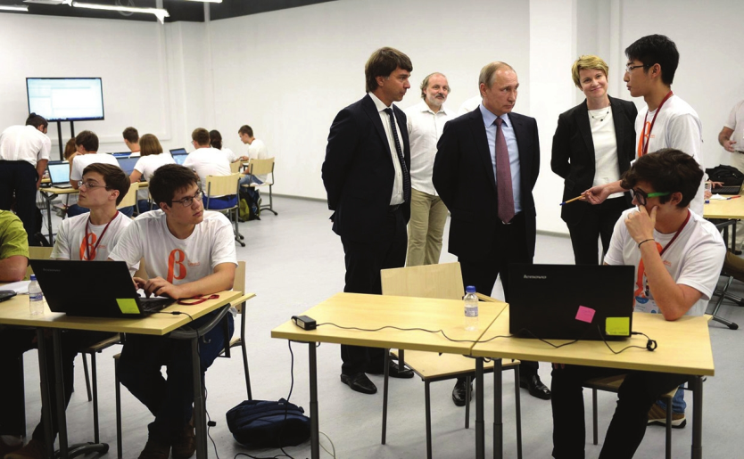
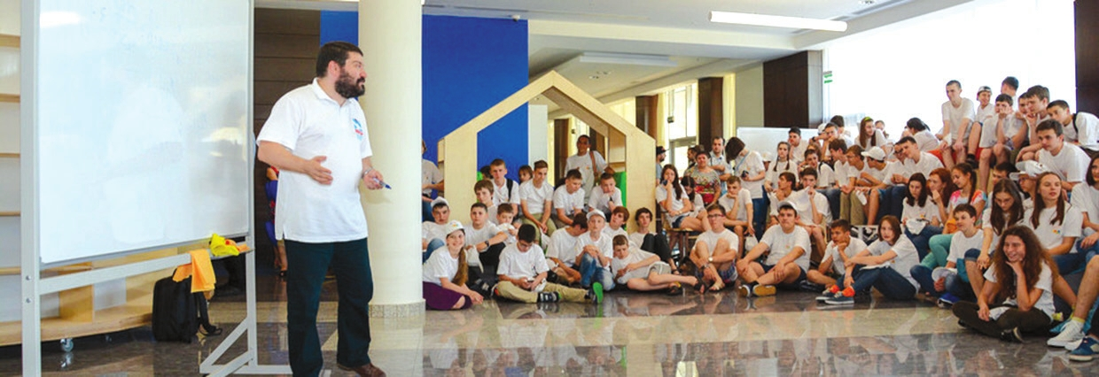
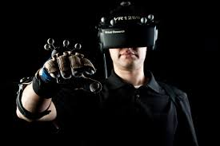
Тренды сегодня – цели на будущее
К
Тренды
Образовательный ландшафт
Технологии
Компетенции

Slide 3
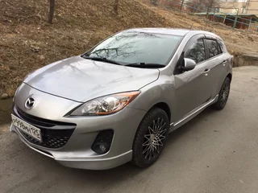
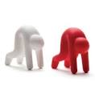
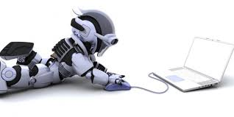
Современные тренды
Тренд 1. Глобализация
Тренд 2. Рост конкуренции
в экономике
Тренд 3. Автоматизация
- межпредметные знания
- коммуникативная компетентность
- знание иностранных языков
- максимальная гибкость
- высокая креативность
- самостоятельность действий
- организация проектов
- способность к художественному творчеству
- владение простейшими навыками программирования

Slide 4
Современные тренды
Тренд 4. Требования к экологичности
Тренд 5. Цифровизация
Тренд 6. Распространение ценностей
сетевой культуры
бережливое отношение к любым типам используемых ресурсов, сокращение отходов
навыки экологически ответственного мышления
- управление экологией собственного сознания
изменение способов передачи знаний
изменение прорцесса фиксации достижений
индивидуализация образования
использование онлайн ресурсов
Цифровой след в сети
Высокая эффективность командной работы
Культура общения в сети
Школа краудфандинга

Slide 5
Современные тренды
Тренд 7. Индивидуализация
образования и компетентностный
Подход
Тренд 8. Прагматизация
рост числа осознанно выбранных курсов
требование работодателя –определенный и подтвержденный набор компетентностей
индивидуализированные образовательные продукты – набор сертификатов
бизнес ищет таланты с раннего возраста
обеспечение работы в командах над реальными проектами

Slide 6
Современные тренды
«Обучение – целенаправленный процесс организации деятельности обучающихся по овладению знаниями, умениями, навыками и компетенцией, приобретению опыта деятельности, развитию способностей, приобретению опыта применения знаний в повседневной жизни и формированию у обучающихся мотивации получения образования в течение всей жизни»
Тренд 9. Образование
в течение всей жизни
Тренд 10. Обучение команд и проектно-ориентированное образование в сообществах практики
навыки распределения задач при решении проблем
группа как пространство взаимного обучения: каждый может выступать учеником и учителем

Slide 7
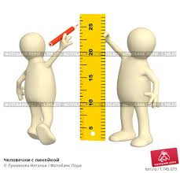
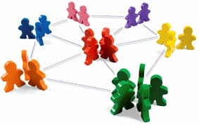
Современные тренды
Тренд 11. Геймификация образования
Игра – это способ достижения целей в совместной деятельности, разворачивающейся в специфических условиях по определенным правилам
игровые достижения как образовательный результат
командообразование
индивидуализация мышления

